Slide 1
Выпускная квалификационная работа на тему: Оптимизация перемещения беспилотного такси в условиях города
КАЗАНСКИЙ НАЦИОНАЛЬНЫЙ ИССЛЕДОВАТЕЛЬСКИЙ
ТЕХНИЧЕСКИЙ УНИВЕРСИТЕТ ИМ. А. Н. ТУПОЛЕВА – КАИ
Кафедра систем автоматизированного проектирования
Выполнил студент группы 4414 Бикмуллин А.Р.
Научный руководитель к.т.н., доцент Невзоров В.Н.

Slide 2
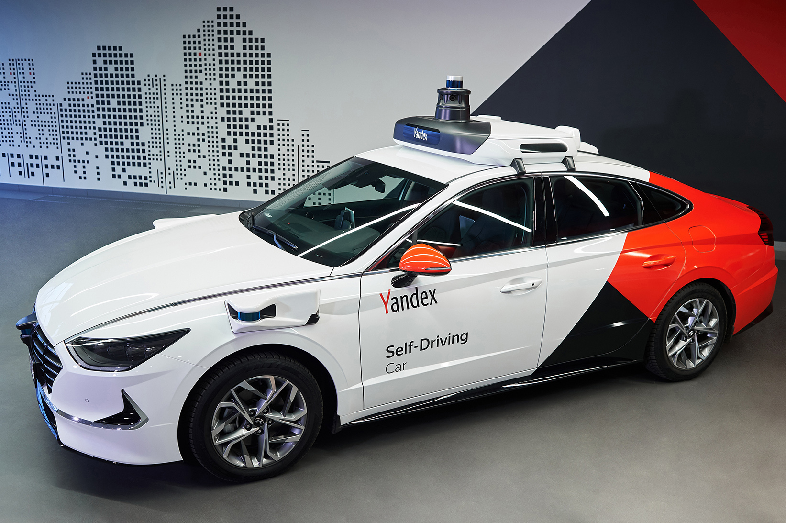
Объект оптимизирования
Рис. 1. Беспилотное такси

Slide 3
Цели и задачи выпускной квалификационной работы
Цель работы: разработка математического, информационного и программного обеспечения для процедуры оптимизации перемещения беспилотного такси
Задачи:
Анализ проектной процедуры оптимизации перемещения беспилотного такси.
Разработка математического обеспечения для процедуры оптимизации перемещения беспилотного такси.
Разработка информационного обеспечения для процедуры оптимизации перемещения беспилотного такси.
Разработка программного обеспечения процедуры оптимизации перемещения беспилотного такси

Slide 4
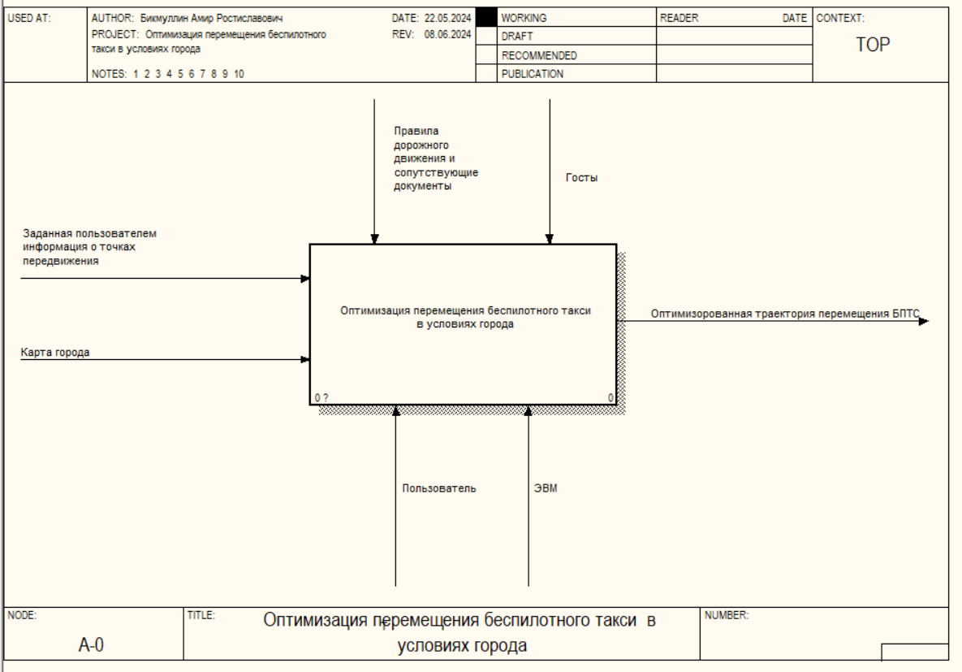
Функциональная модель проектной процедуры IDEF0
Рис. 2. IDEF0 диаграмма уровня A-0

Slide 5
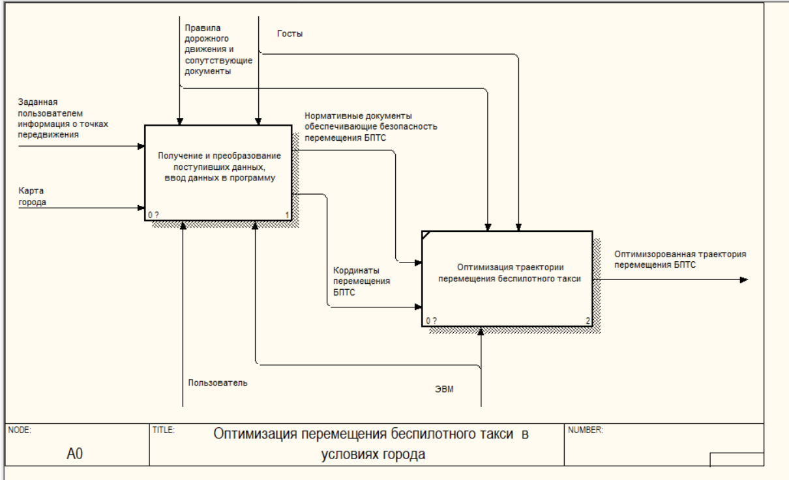
Функциональная модель проектной процедуры IDEF0
Рис. 3. IDEF0 диаграмма уровня A0

Slide 6
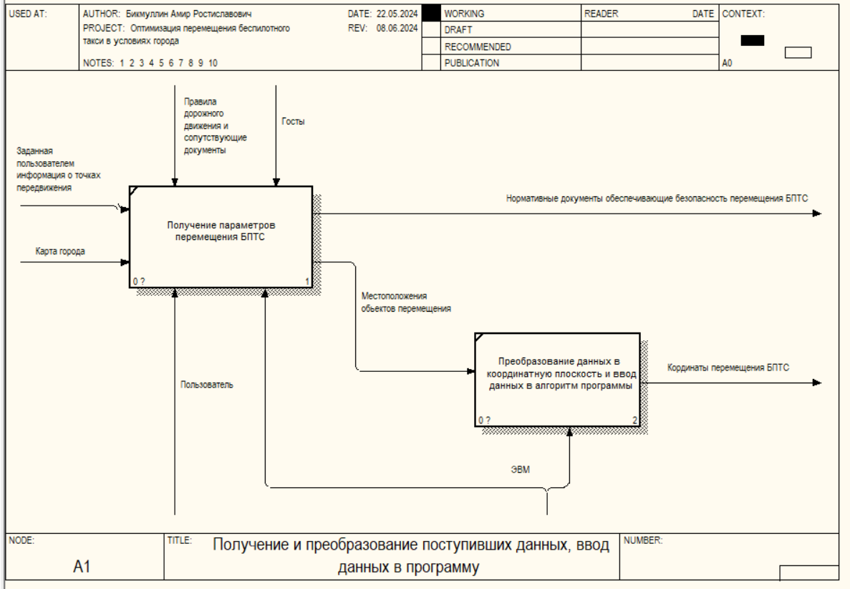
Функциональная модель проектной процедуры IDEF0
Рис. 4. IDEF0 диаграмма уровня A1

Slide 7
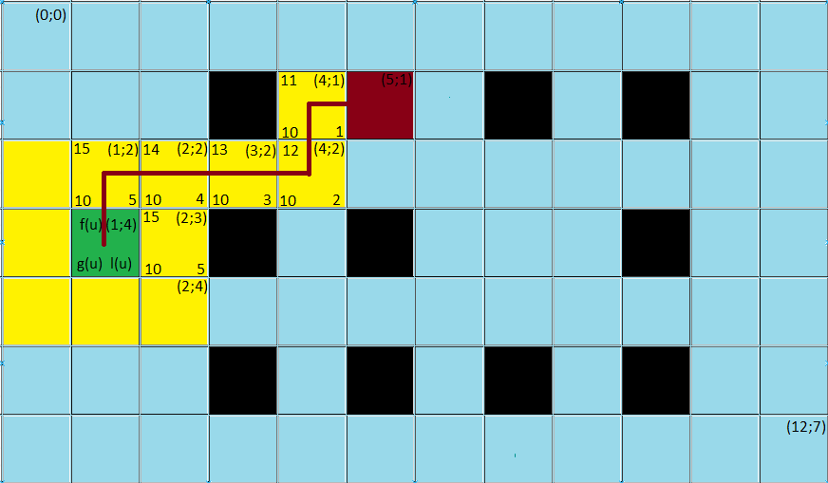
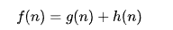
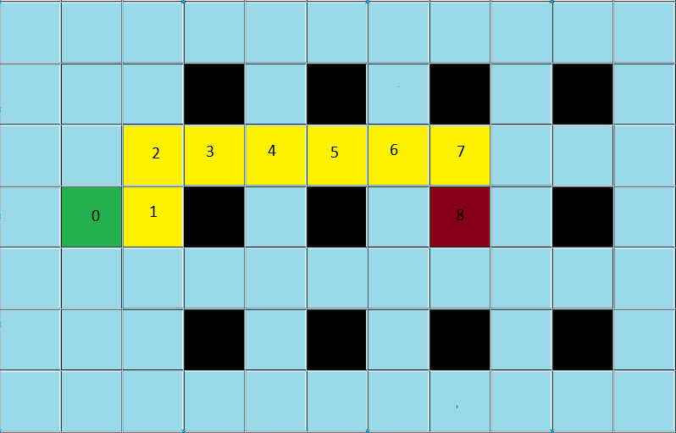
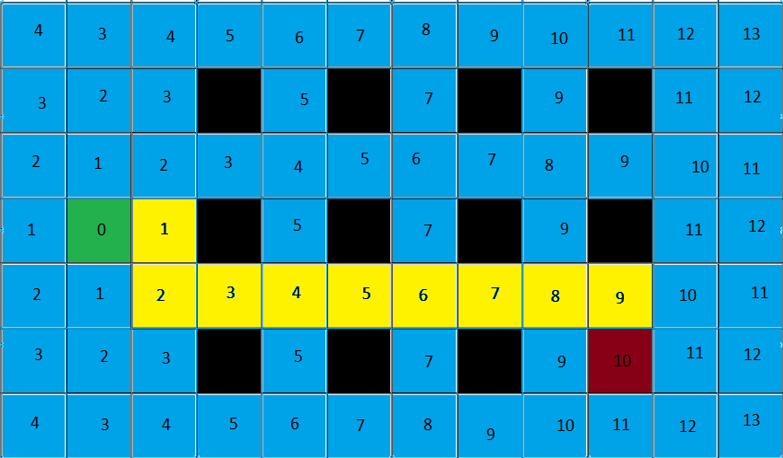
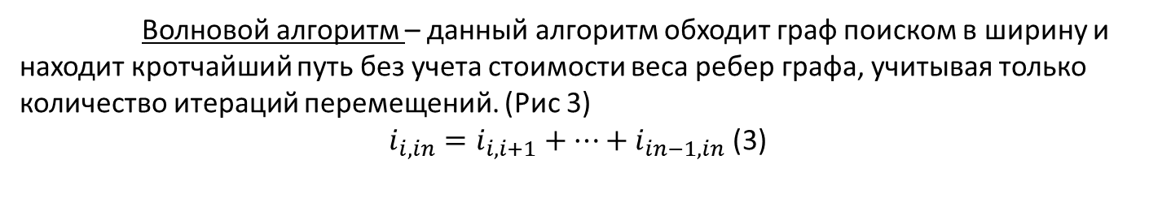
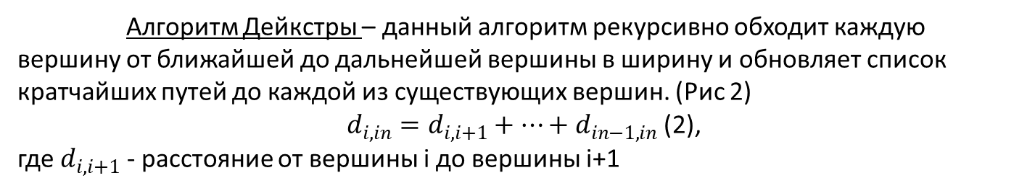
Формальная (математическая) постановка задачи
Главной задачей работы является расчет кратчайшей траектории от места отправления I до запланированного места поездки n. Для решения задачи в моей работе используется сразу 3 алгоритма поиска кратчайшего пути:
Алгоритм А* - Порядок обхода вершин определяется эвристической функцией «расстояние + стоимость»
(1),
где n - следующий узел на пути, g(n) - стоимость пути от начального узла до n, а h(n) - это эвристическая функция, которая оценивает стоимость самого дешевого пути от n к цели. (Рис 1).
Рис 5. Алгоритм A*
Алгоритм Дейкстры – данный алгоритм рекурсивно обходит каждую вершину от ближайшей до дальнейшей вершины в ширину и обновляет список кратчайших путей до каждой из существующих вершин. (Рис 2)
$d_{i,in}=d_{i,i+1}+…+d_{in−1,in}$ (2),
где $d_{i,i+1}$ - расстояние от вершины i до вершины i+1
Рис 6. Алгоритм Дейкстры
Волновой алгоритм – данный алгоритм обходит граф поиском в ширину и находит кротчайший путь без учета стоимости веса ребер графа, учитывая только количество итераций перемещений. (Рис 3)
$i_{i,in}=i_{i,i+1}+…+i_{in−1,in}$ (3)
Рис 7. Волновой алгоритм

Slide 8
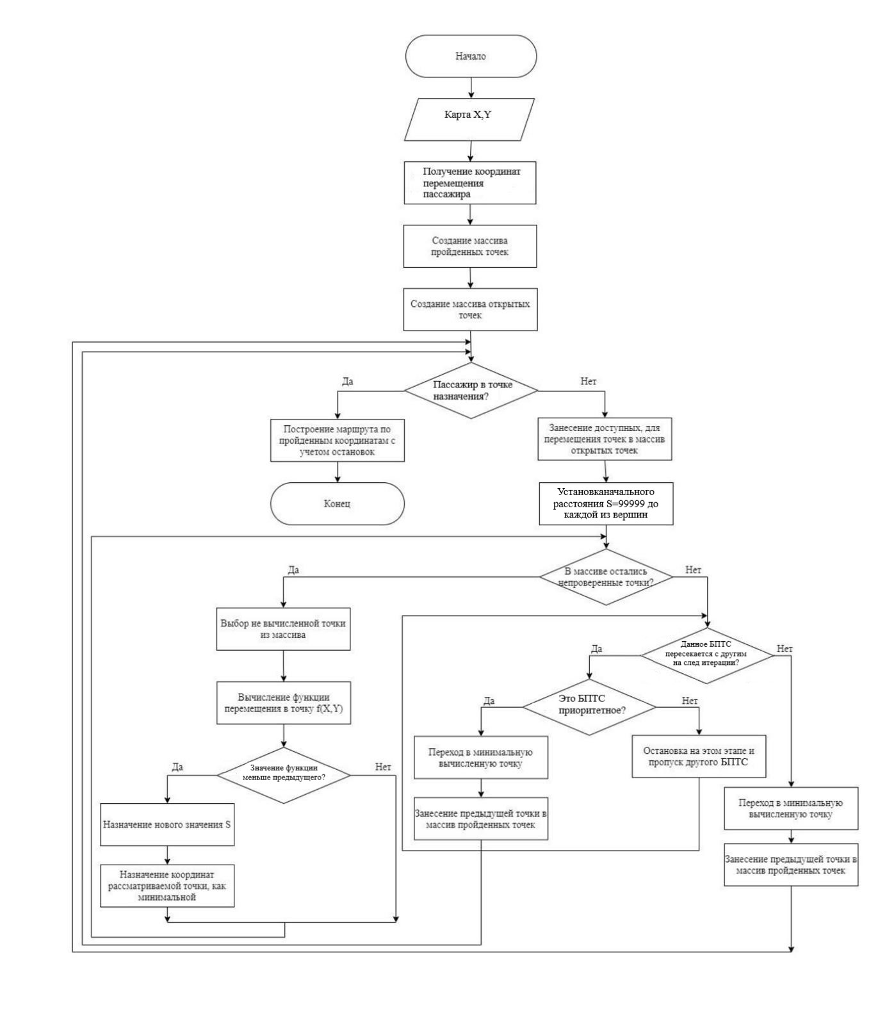
Алгоритм решения задачи оптимизации перемещения беспилотного такси в условиях города
Рис. 8. Алгоритмическая схема реализации алгоритма А*

Slide 9
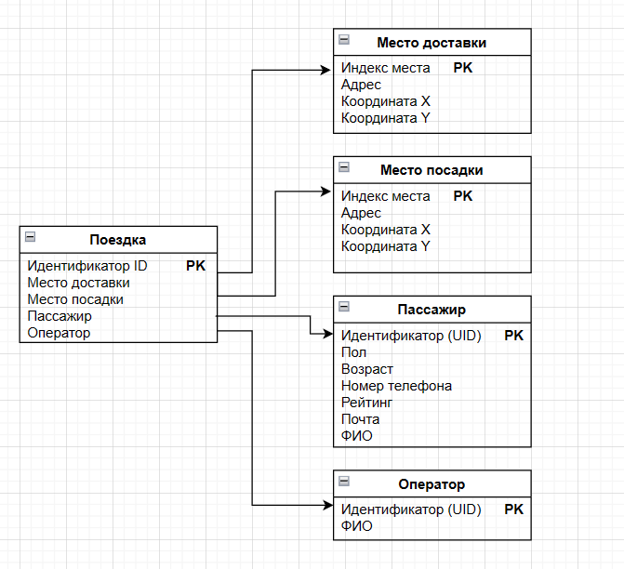
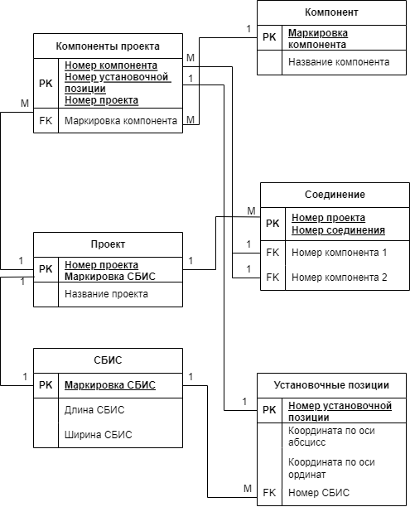
Логическая модель базы данных
Рис. 9. Логическая модель

Slide 10
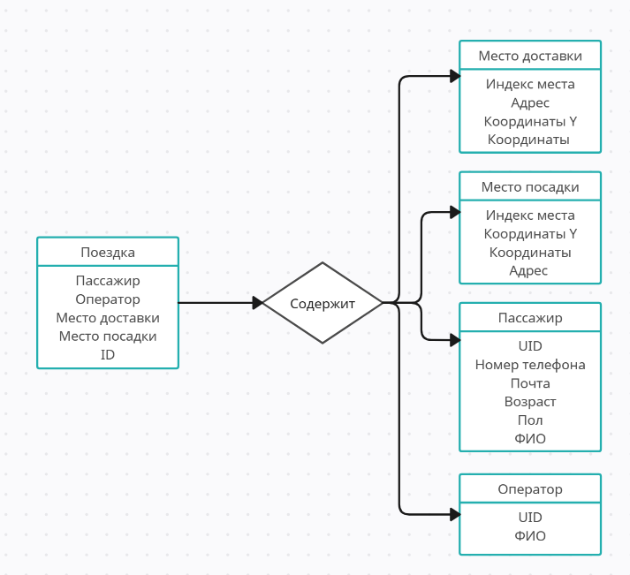
Концептуальная модель базы данных
Рис. 10. Концептуальная модель

Slide 11
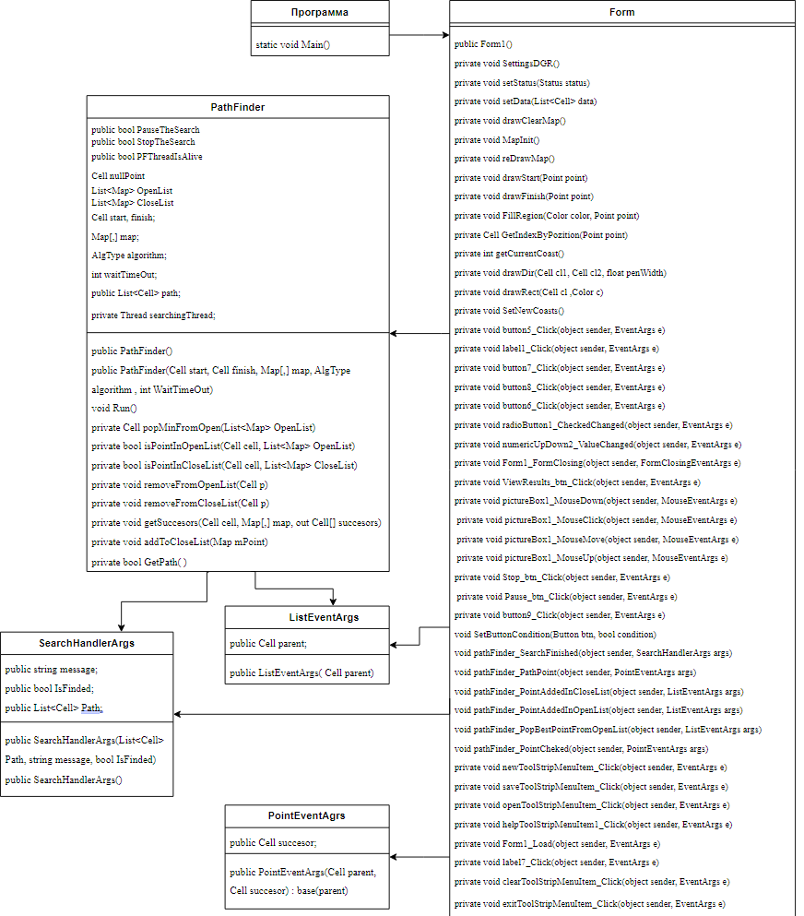
Архитектура программы
Рис. 11. Диаграмма классов

Slide 12
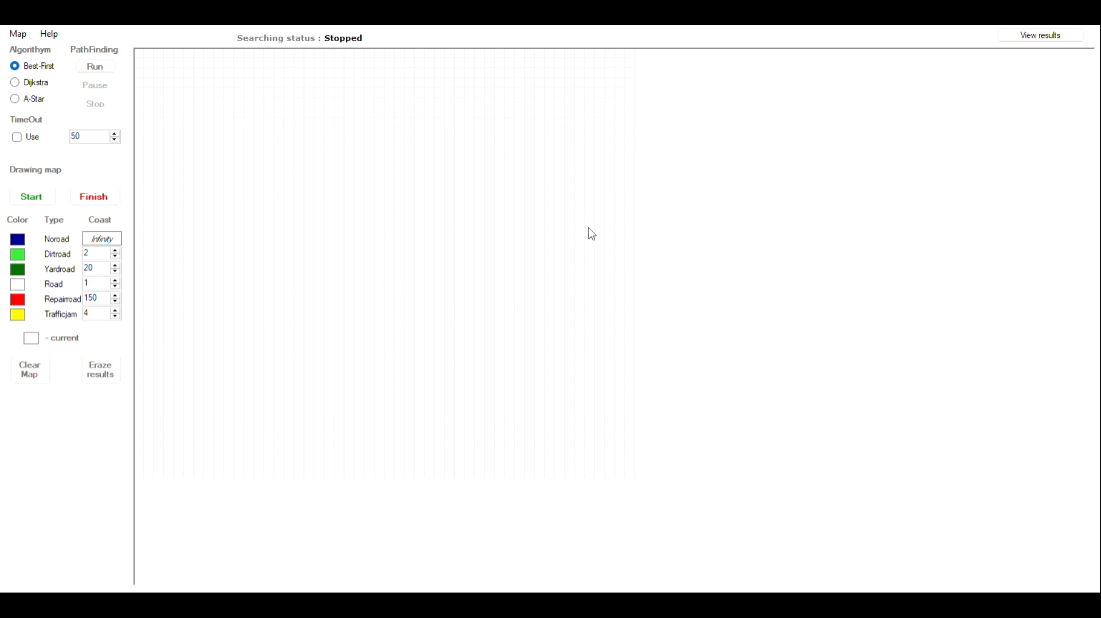

Slide 13
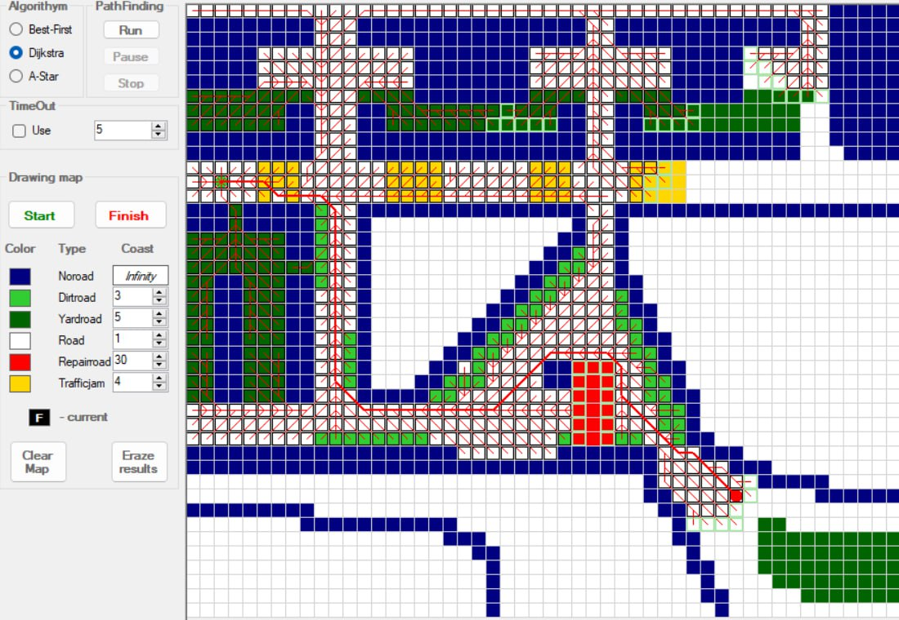
Примеры решения задачи с использованием алгоритма Дейкстры
Рис. 12. Результат работы программы

Slide 14
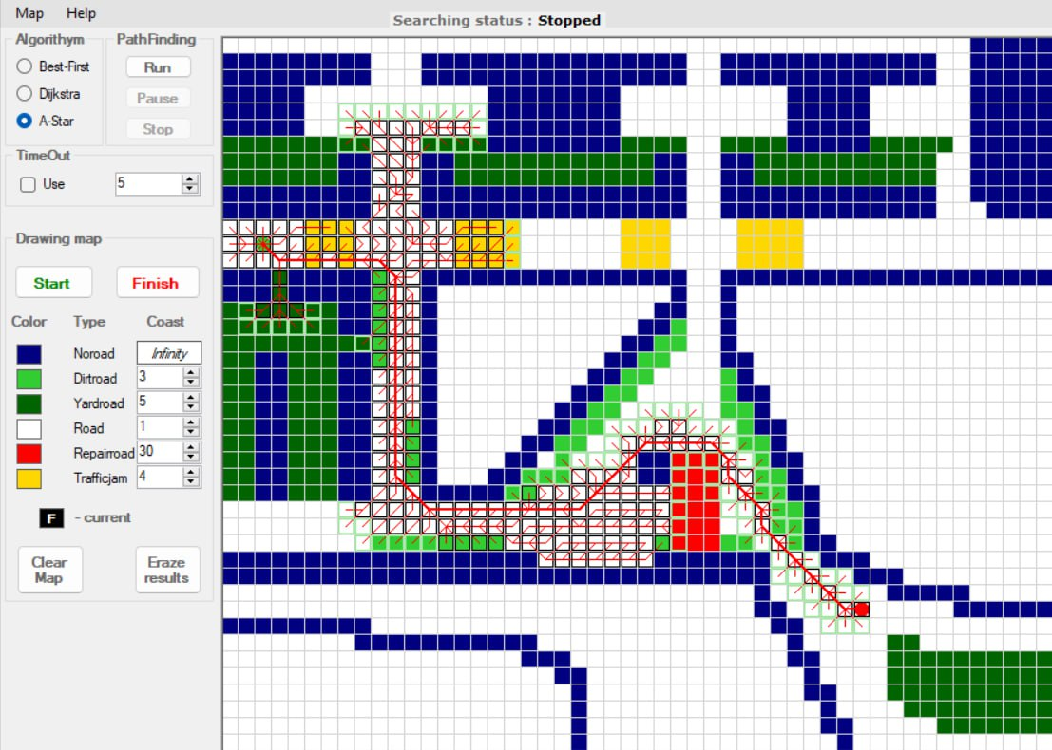
Примеры решения задачи с использованием алгоритма А*
Рис. 13. Результат работы программы

Slide 15
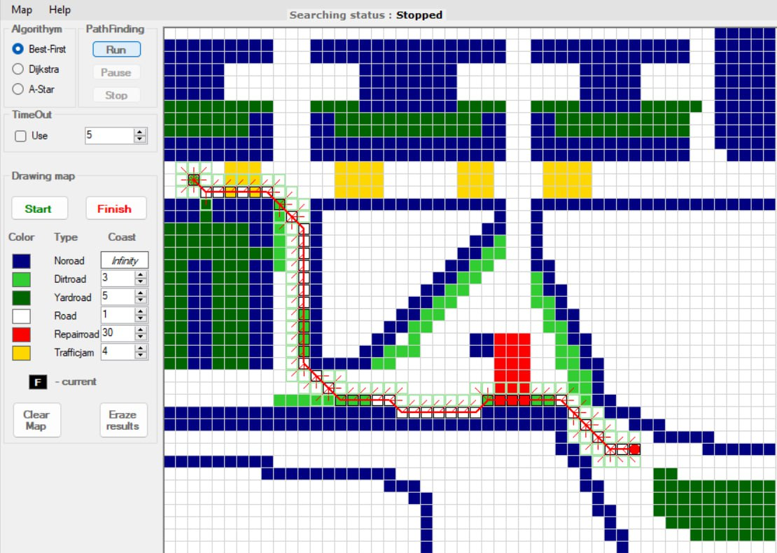
Примеры решения задачи с использованием волнового алгоритма
Рис. 14. Результат работы программы

Slide 16
Выводы
Проанализирована проектная процедура оптимизации перемещения беспилотного такси.
Разработано математическое обеспечение для процедуры оптимизации перемещения беспилотного такси
Разработано информационное обеспечение для процедуры оптимизации перемещения беспилотного такси..
Разработано программное обеспечение процедуры оптимизации перемещения беспилотного такси

